Slide 1

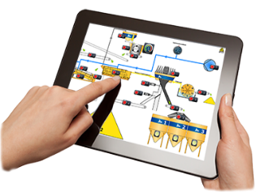
Projeto de Mestrado
HMI para Fabrico Aditivo
Marco rodrigues nº4652
marcorodrigues@ipvc.pt
IPVC

Slide 2
Agenda
Introdução
Contexto e Motivação
Objetivos
Estado da Arte
Automação
Fabrico Aditivo
Web para Automação
Casos de Estudo
Controlo e Automação na Indústria
Sistemas Web-Based para Controlo e Automação
Mark One
Tecnologias Utilizadas
Planeamento
IPVC
HMI para Fabrico Aditivo

Slide 3

Contexto e Motivação
Projeto de investigação no INEGI (http://www.inegi.pt): FIBR3D
INEGI tem vasta experiência
desenvolvimento do produto
fabrico aditivo
indústria 4.0
engenharia industrial
etc
FIBR3D: fabrico aditivo com termoplásticos a altas temperaturas
IPVC
HMI para Fabrico Aditivo

Slide 4
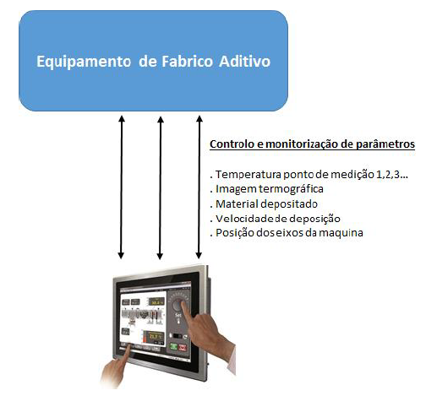
Contexto e Motivação
Necessidades:
Monitorizar parâmetros do equipamento e do processo em tempo real
Controlar equipamento
Fornecer as ferramentas necessárias ao operador
IPVC
HMI para Fabrico Aditivo

Slide 5
Objetivos
Desenvolver HMI Web-Based
Monitorizar parâmetros do equipamento e do processo em tempo real
Controlar equipamento
Fornecer vários modos de operação no equipamento
Importar e interpretar GCODE
Armazenar execuções em Bases de Dados
Visualizar histórico de execuções
Visualizar imagem da câmara termográfica em tempo real
Explorar outras tecnologias emergentes como Realidade Aumentada, etc
IPVC
HMI para Fabrico Aditivo

Slide 6
Automação
Desenvolver HMI Web-Based
Monitorizar parâmetros do equipamento e do processo em tempo real
Controlar equipamento
Fornecer vários modos de operação no equipamento
Importar e interpretar GCODE
Armazenar execuções em Bases de Dados
Visualizar histórico de execuções
Visualizar imagem da câmara termográfica em tempo real
Explorar outras tecnologias emergentes como Realidade Aumentada, etc
IPVC
HMI para Fabrico Aditivo

Slide 7
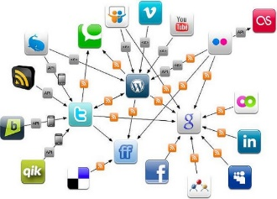
Data Mining
Processo computacional de descoberta de padrões que faz parte da Extração de Conhecimento em Bases de Dados
Web Mining
Aplicação de técnicas de data mining com o intuito de descobrir e extrair padrões na web
Web Mining nas Redes Sociais
Analisar e extrair padrões e tendências no conteúdo dos dados gerados nas Redes Sociais online

Slide 8
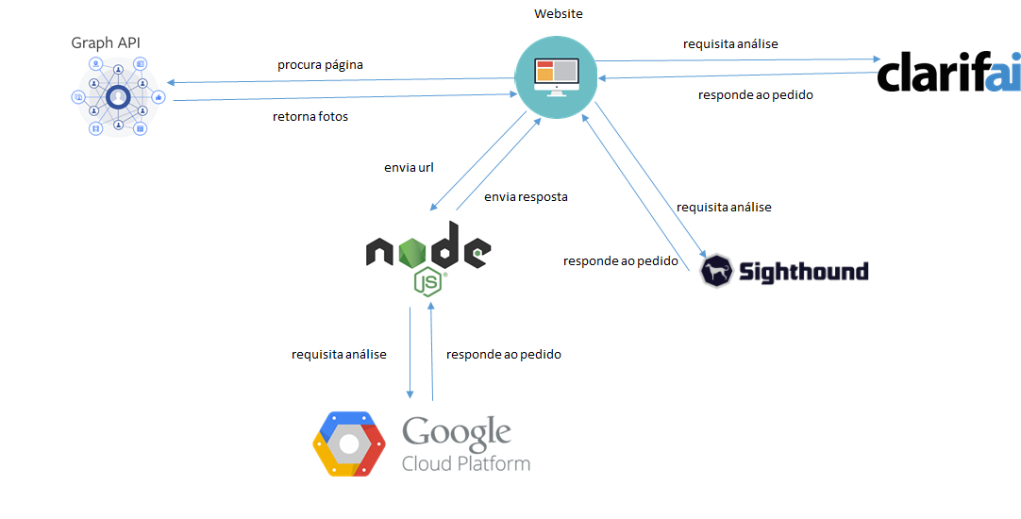
Arquitetura

Slide 9
Tecnologias
HTML, CSS, Javascript, Jquery, PHP
Node + Express
Facebook Graph API
Clarifai API
Sighthound API
Google Cloud Vision API
Google Maps API

Slide 10
Facebook Graph API
https://developers.facebook.com/docs/graph-api
Funciona como um grafo social, sendo composto por:
Nodes – basicamente “coisas” como um utilizador, uma pagina, uma foto, etc
Edges – representam as conexões entre os nodes como fotos de uma página, ou comentários de uma foto
Fields – informação sobre os nodes, como a data de aniversário de um utilizador ou o nome de uma página

Slide 11
Facebook Graph API
Necessita de um Token gerado pela App
Principal forma de apps lerem/escreverem conteúdo na rede social
É uma API baseada em métodos HTTP onde é possível:
Executar queries
Criar Posts
Gerir Ads de publicidade
Fazer Upload de fotos
Etc

Slide 12
Estatísticas do Facebook
Segundo dados da Zephoria (https://zephoria.com/top-15-valuable-facebook-statistics/):
1.86 Biliões de utilizadores ativos por mês (com aumento anual de 17%)
29.7% dos utilizadores estão entre 29 e 34 anos de idade
5 novos perfis são criados por segundo
Cada 60 segundos: 510 mil comentários são escritos e 293 mil estados são atualizados
Upload de 300 milhões de fotos por dia
16 milhões de páginas de negócios locais foram criadas desde Maio de 2013

Slide 13
Estatísticas do Facebook
Mudanças perpetuadas pelo Facebook no ser humano:
hábitos e costumes, passou a ser parte da rotina diária
forma como transmitimos informação e como as notícias circulam
forma como fazemos negócio
o nosso comportamento
Etc..
Conteúdo/nova informação/novos dados são gerados a cada momento seja através de texto, imagem, áudio, etc.

